Slide 1
সবাইকে শুভেচ্ছা

Slide 2
পরিচিতি
শিক্ষক
পাঠ
মোঃ আমিনূর রাহমান
সহকারী শিক্ষক
গছাইল সরকারি প্রাথমিক বিদ্যালয়
নন্দিগ্রাম, বগুড়া।
শ্রেণিঃ তৃতীয়
বিষয়ঃ বাংলা
পাঠঃ আমাদের এই বাংলাদেশ
পাঠ্যাংশঃ সূর্য উঠার পূর্বদেশ....এই বাংলাদেশ।
সময়ঃ ৪৫মিঃ
তারিখঃ

Slide 3
শিখনফল
শোনাঃ ২.১.২- কবিতা শুনে বুঝতে পারবে।
বলাঃ ১.৩.২-প্রশ্ন করতে ও উত্তর দিতে পারবে।
পড়াঃ ২.২.২-প্রমিত উচ্চারণে আবৃত্তি করতে পারবে।
লেখাঃ ১.১.৪-যুক্তব্যঞ্জন ভেঙে লিখতে পারবে।
১.৪.২-যুক্তবর্ণ ব্যবহার করে শব্দ লিখতে পারবে।

Slide 4
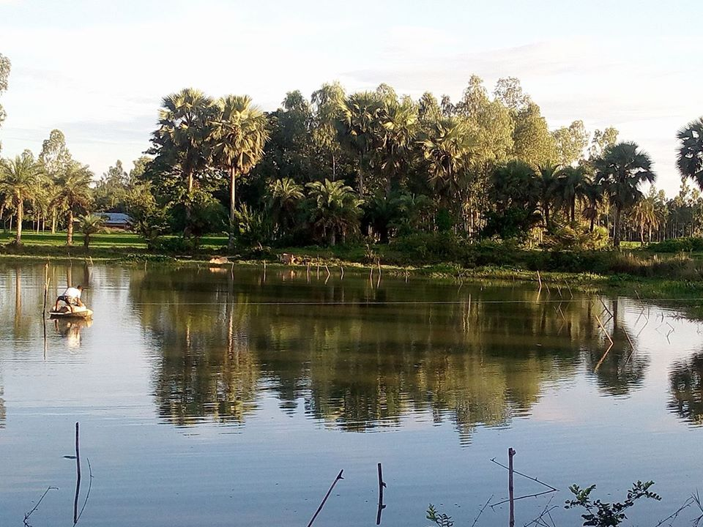
এখন আমরা কিছু ছবি দেখি

Slide 5
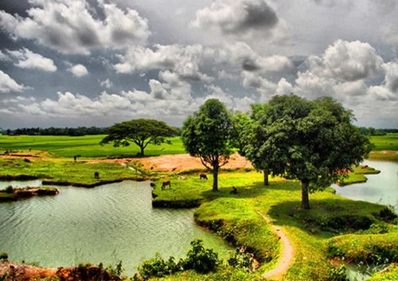

Slide 6
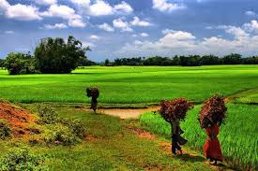
ছবিতে আমরা কি দেখলাম

Slide 7
আজকের পাঠ
আমাদের এই বাংলাদেশ

Slide 8
কবি পরিচিতি
সৈয়দ সামছুল হক
পিতার নামঃ
সিদ্দিক হুসাইন
মাতার নামঃ
হালিমা খাতুন
জন্মঃ ২৭ ডিসেম্বর ১৯৩৫
মৃত্যুঃ ২৭ সেপ্টেম্বর ২০১৬
জন্মস্থানঃ
কুড়িগ্রাম জেলা

Slide 9
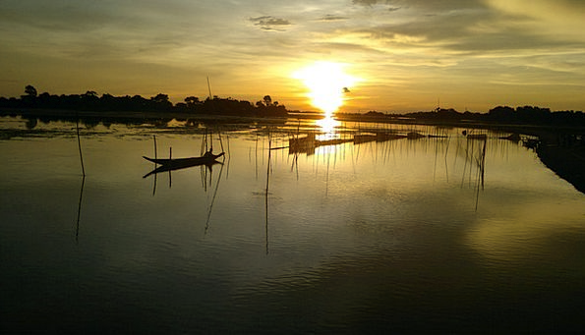
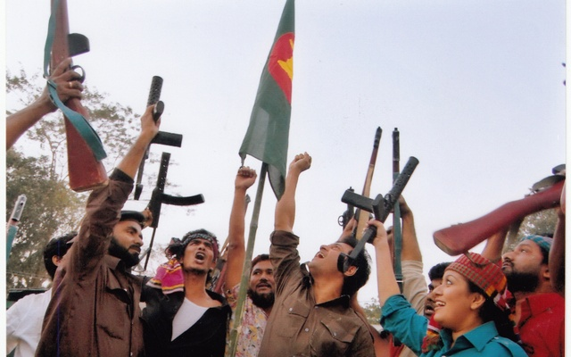
সূর্য উঠার পূর্ব দেশ
বাংলাদেশ!
আমার প্রিয় আপন দেশ
বাংলাদেশ!
আমাদের এই বাংলাদেশ!
কবির দেশ বীরের দেশ
আমার দেশ স্বাধীন দেশ
বাংলাদেশ!

Slide 10
শিক্ষকের আবৃত্তি

Slide 11
দলে আবৃত্তি

Slide 12
একক আবৃত্তি

Slide 13
শব্দের অর্থ জেনে বাক্য তৈরি করি
শব্দ
অর্থ
বাক্য
স্বাধীন
কারো অধীন নয়
বাংলাদেশ একটি স্বাধীন দেশ
আপন
নিজ
বাংলাদেশ আপন দেশ

Slide 14
যুক্তবর্ণ ভেঙে নতুন শব্দ তৈরি করব
সূর্য
র্য
কার্য
মাধুর্য
রেফ
য
স্বাধীন
ব
স্বদেশ
স্বর
স্ব
স
পূর্ব
র্ব
গর্ব
খর্ব
রেফ
ব

Slide 15
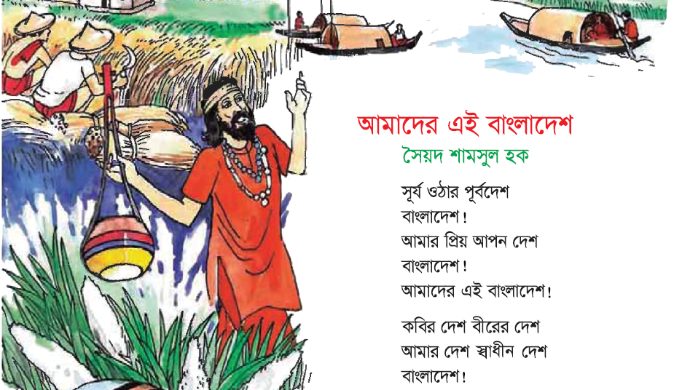
পাঠ্যপুস্তক সংযুক্তি

Slide 16
মূল্যায়ন
প্রশ্ন
উত্তর
সূর্য উঠার পূর্ব দেশ কোন দেশ?
বাংলাদেশ।
বীরের দেশ কোন দেশ?
বাংলাদেশ।
কবির দেশ কোন দেশ?
বাংলাদেশ।

Slide 17
ধন্যবাদ

